Slide 1
Молодёжный кубок мира
2021-2022
Тур 6

Slide 2
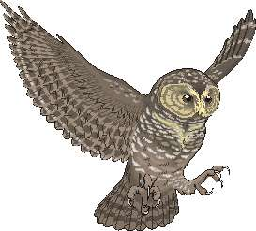
Сайт МКМ
http://student.chgk.info/
Группа ВКонтакте
https://vk.com/mkm_chgk
Оргкомитет
koord@student.chgk.info

Slide 3
Блок 1

Slide 4
Редактор Андрей Волков (Воскресенск)
Редактор благодарит за тестирование и ценные замечания Михаила Герасимова (Санкт-Петербург), Григория Дадаяна (Воскресенск), Софью Исаеву (Санкт-Петербург), Карину Магомедову (Коломна), Елену Морозову (Санкт-Петербург), Веронику Фомину (Санкт-Петербург), Павла Ширякина (Коломна).
Отдельная благодарность Елене Морозовой за помощь в организации тестов, а также Якову Зайдельману, Константину Костенко и Виктору Плотникову за вычитку пакета.

Slide 5
Вопрос 1

Slide 6
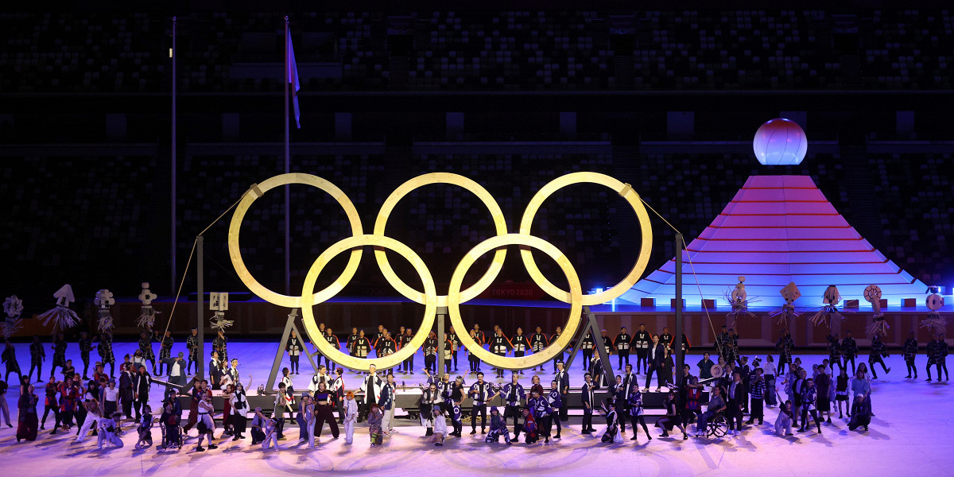
1
Ответ: открытие Олимпиады

Slide 7
Вопрос 2

Slide 8
2
Ответ: череп

Slide 9
Вопрос 3

Slide 10
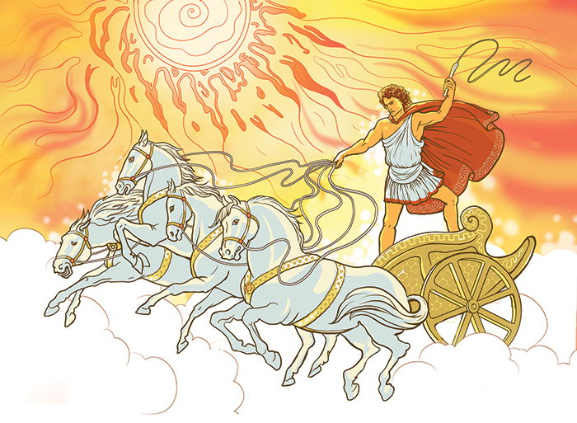
3
Ответ: Гелиос

Slide 11
Вопрос 4

Slide 12
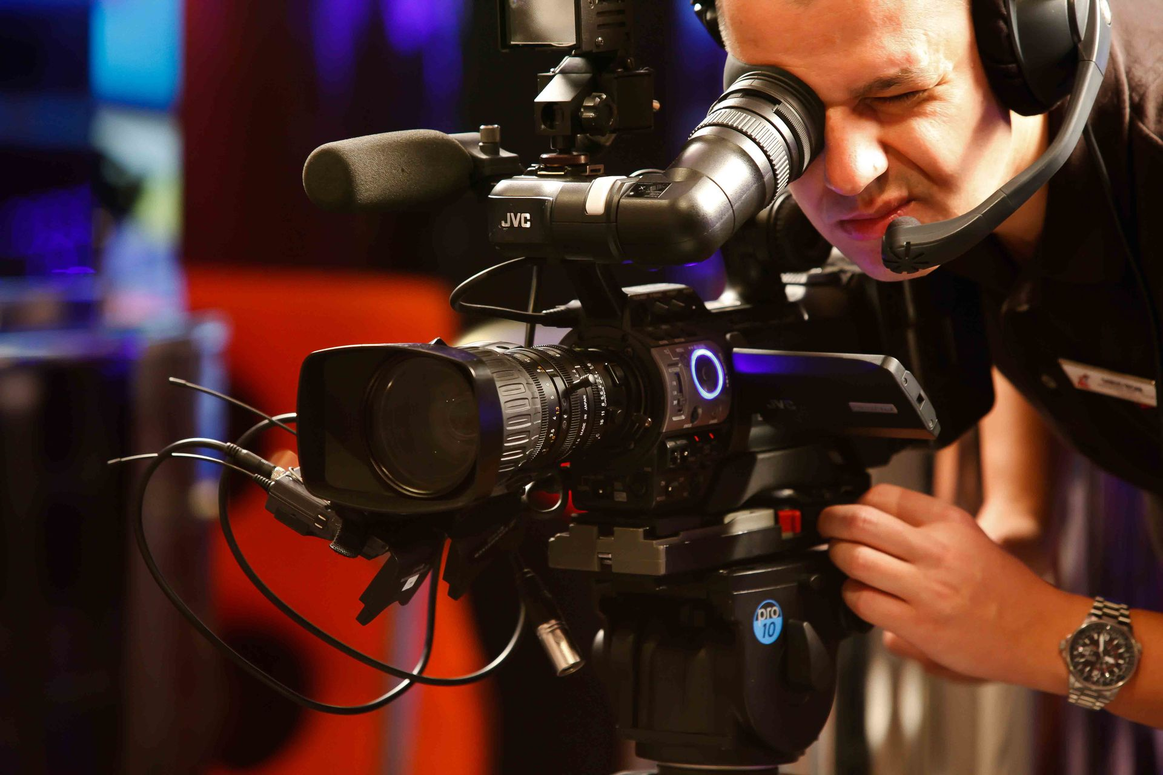
4
Ответ: фокусник

Slide 13
Вопрос 5

Slide 14
5
Ответ: страус

Slide 15
Вопрос 6

Slide 16
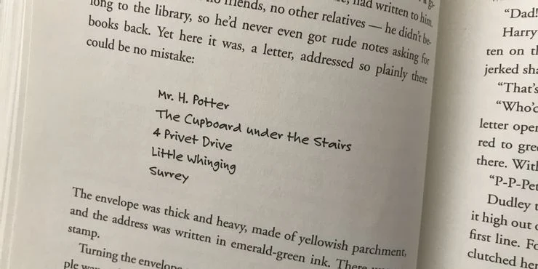
6
Ответ: шрифт

Slide 17
Вопрос 7

Slide 18
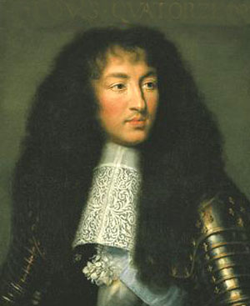
Людовик XIV
7
Государство – это я
Ответ: государство

Slide 19
Вопрос 8

Slide 20
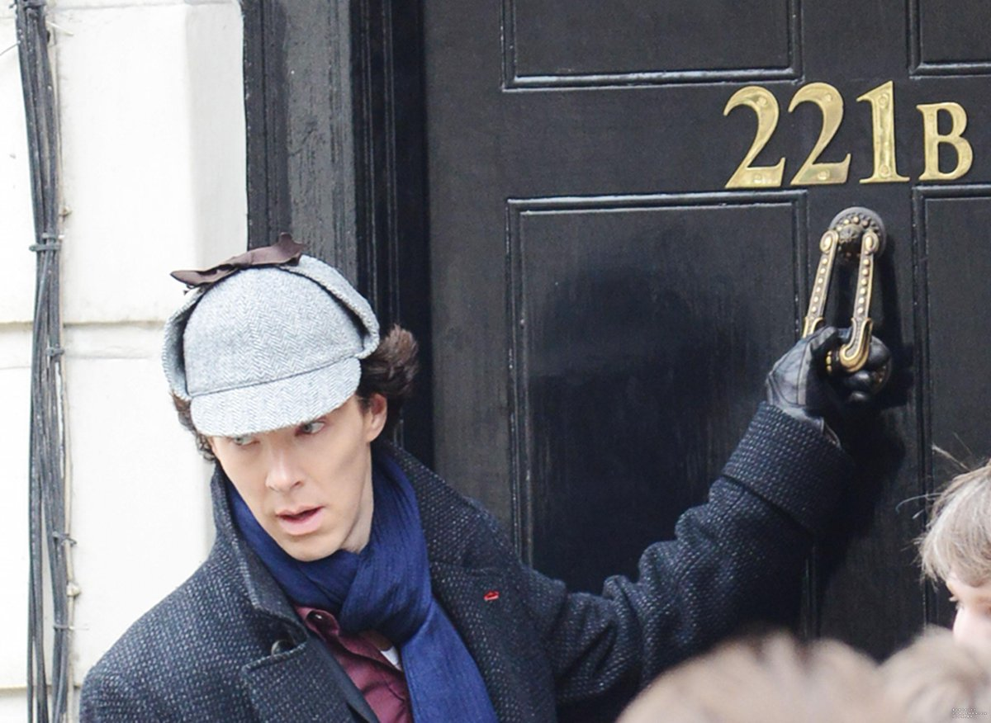
8
Ответ: 221B

Slide 21
Вопрос 9

Slide 22
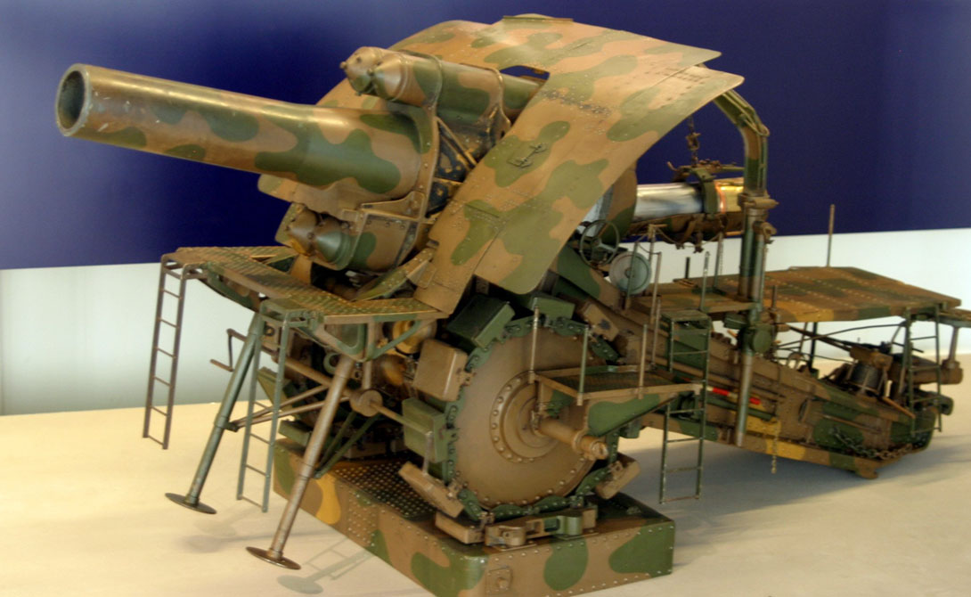
9
Ответ: Большая Берта

Slide 23
Вопрос 10

Slide 24
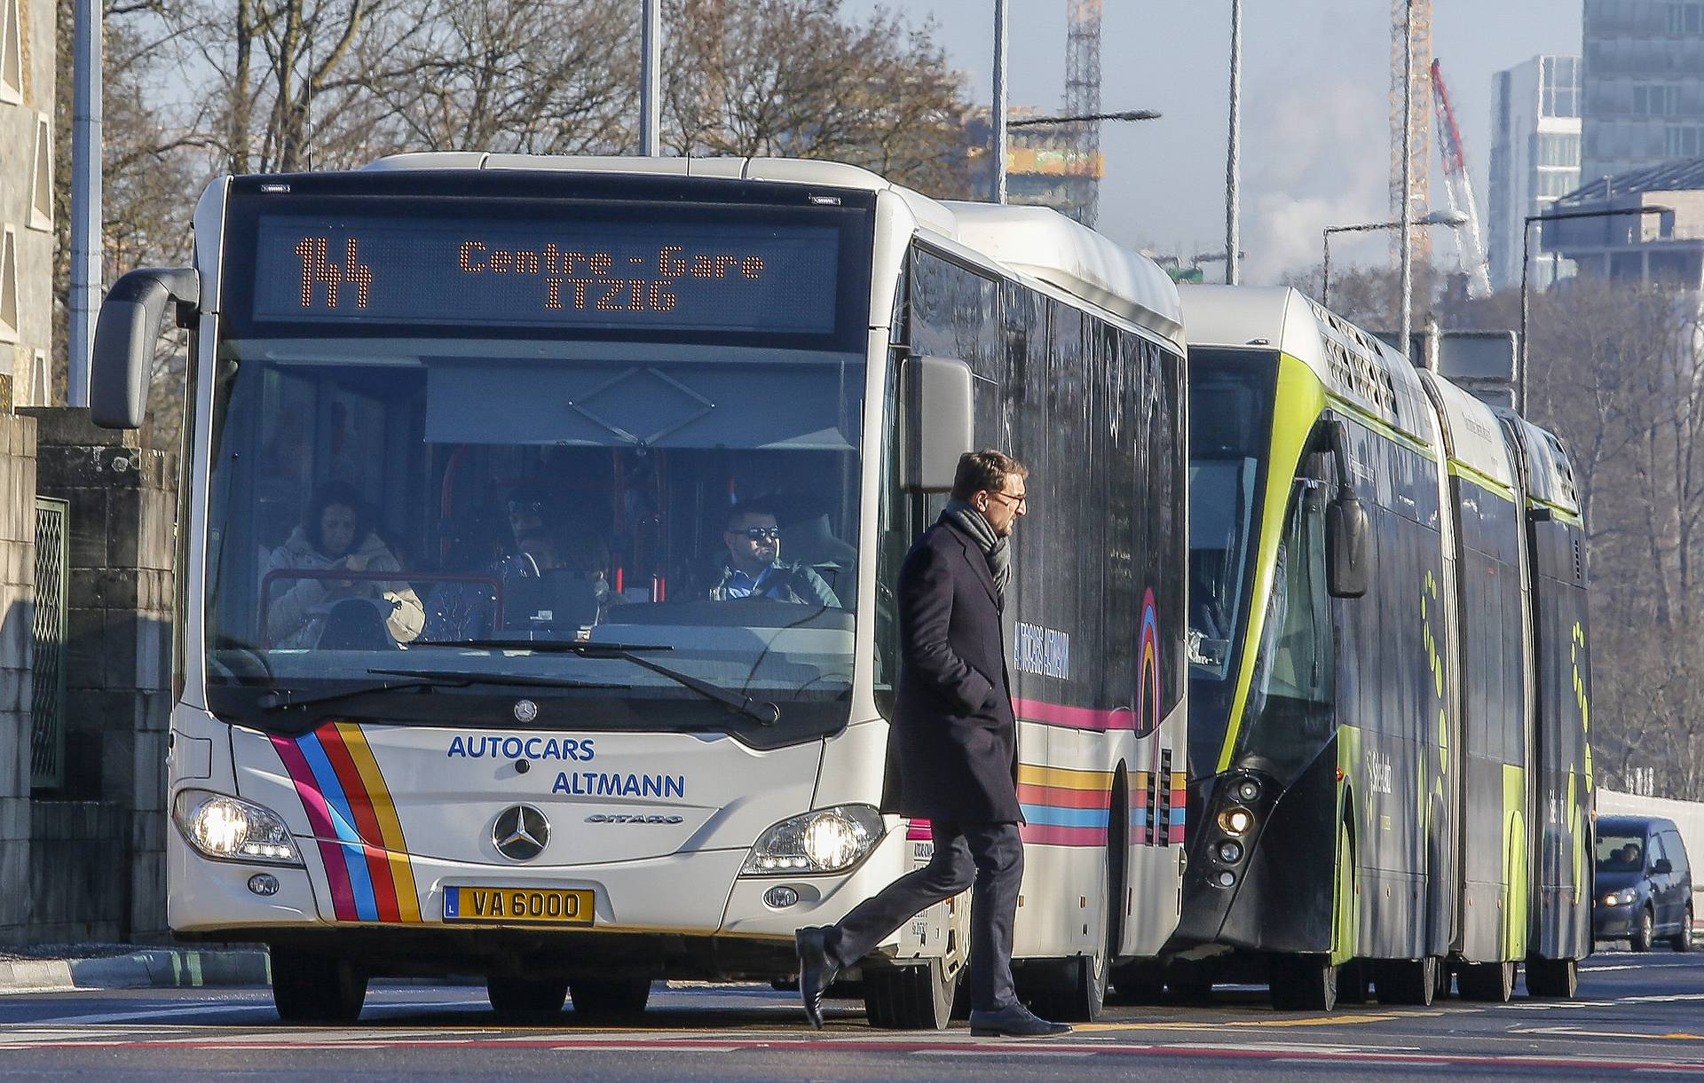
10
Ответ: бесплатный проезд

Slide 25
Вопрос 11

Slide 26
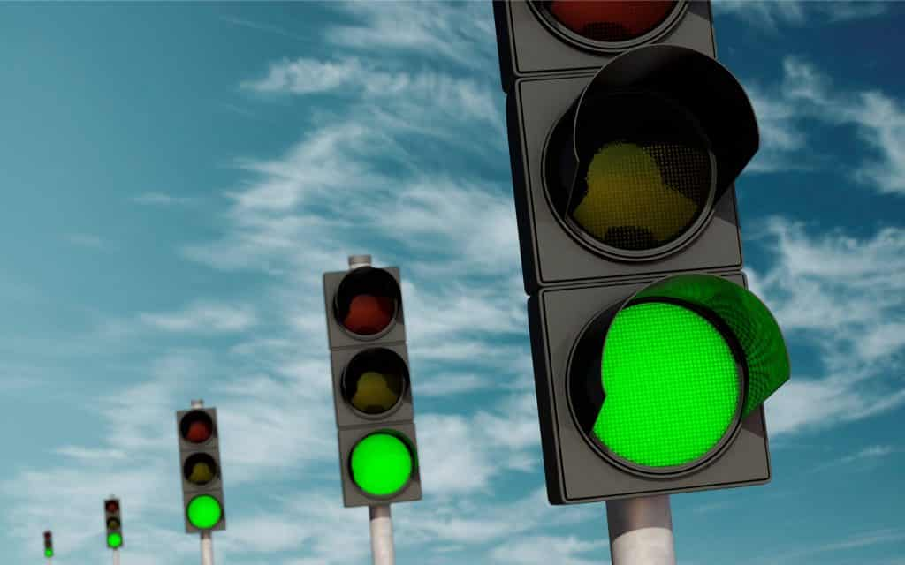
11
Ответ: светофоры

Slide 27
Вопрос 12

Slide 28
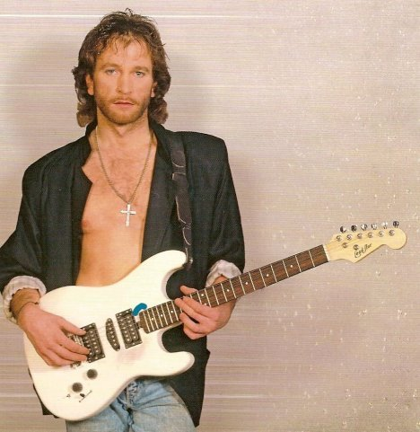
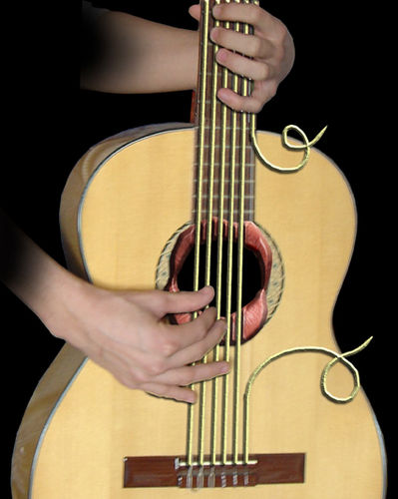
12
Ответ: порвалась струна
Игорь Тальков

Slide 29
ПЕРЕРЫВ

Slide 30
Блок 2

Slide 31
Редактор: Дмитрий Богданов (Белгород)
Редактор благодарит за помощь в подготовке пакета Якова Зайдельмана, Максима Мерзлякова, Владимира Рыкова, Анастасию Рыкову, Дианну Хрипкову, Кирилла Хрипкова.

Slide 32
Вопрос 13

Slide 33
13
Ответ: Адам и Ева

Slide 34
Вопрос 14

Slide 35
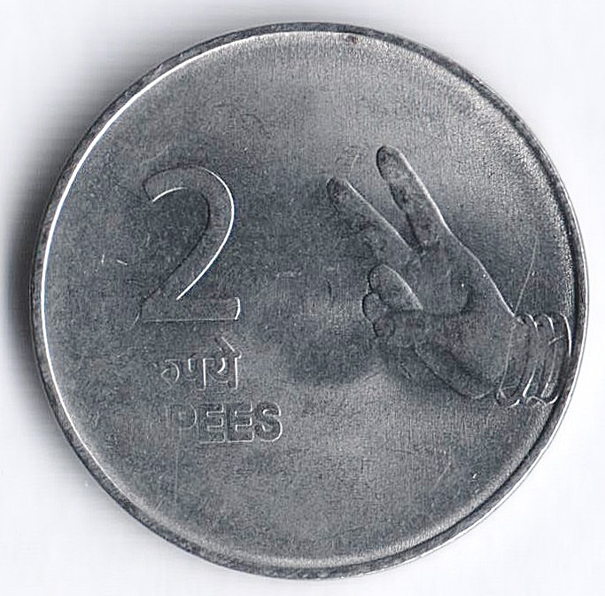
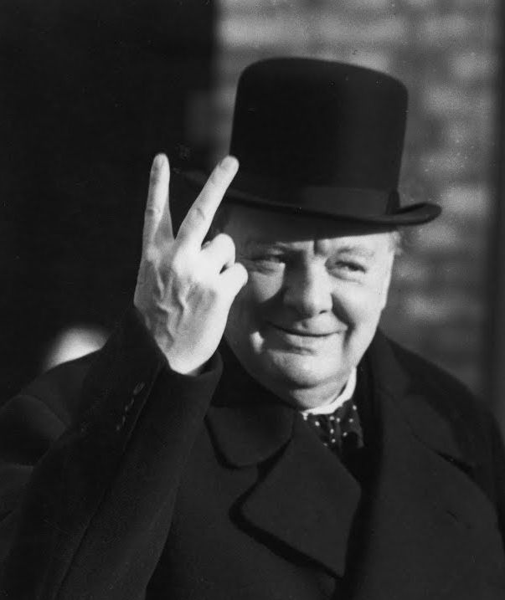
14
Ответ: Черчилль

Slide 36
Вопрос 15

Slide 37
15
Ответ: Страшила, Дровосек, Лев

Slide 38
Вопрос 16

Slide 39
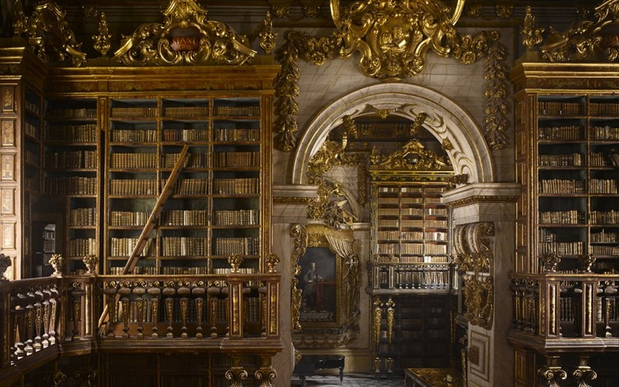
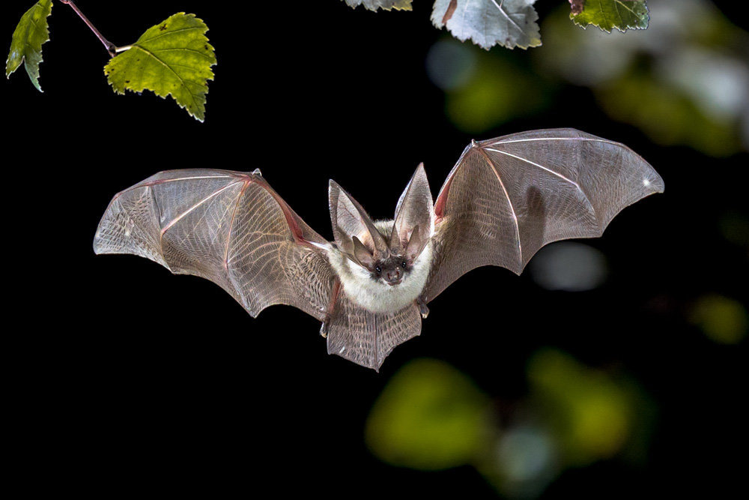
16
Библиотека в Коимбре
Ответ: летучие мыши

Slide 40
Вопрос 17

Slide 41
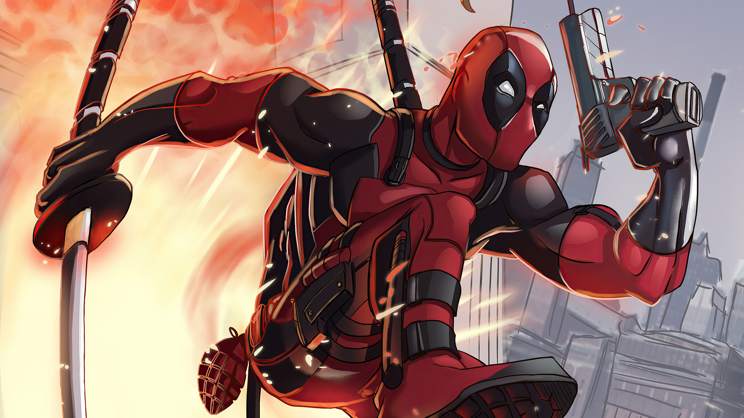
17
Дэдпул
Ответ: донор

Slide 42
Вопрос 18

Slide 43
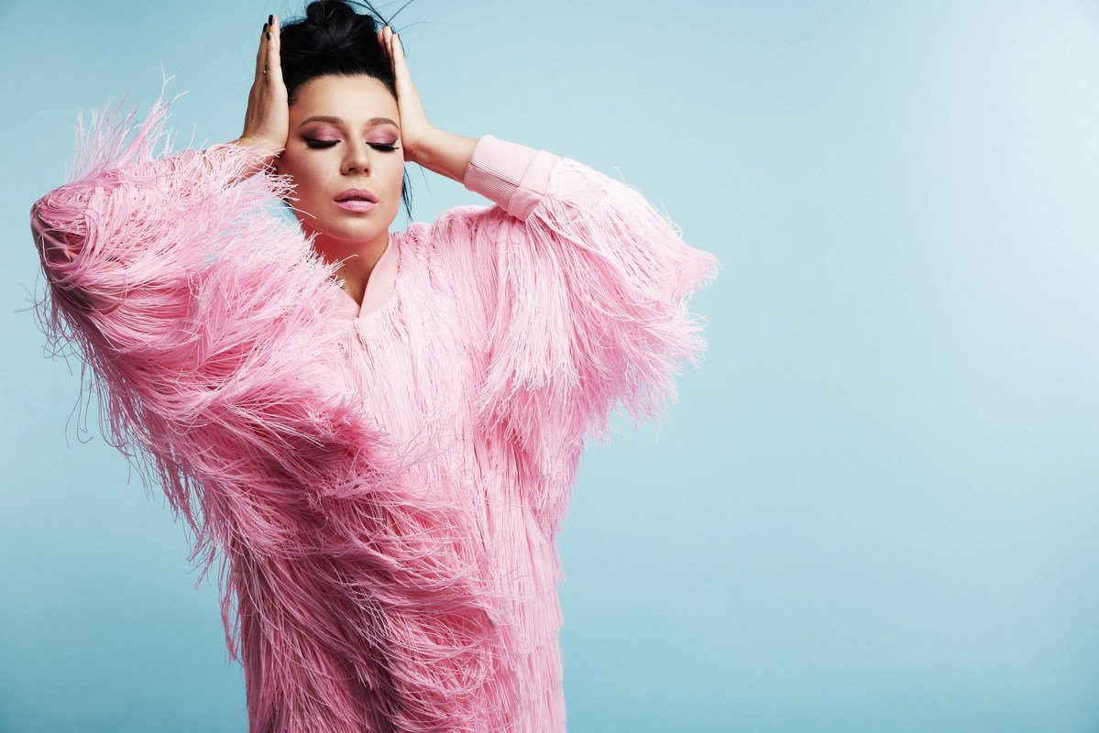
18
Елизавета Иванцив
Ответ: Ёлка

Slide 44
Вопрос 19

Slide 45
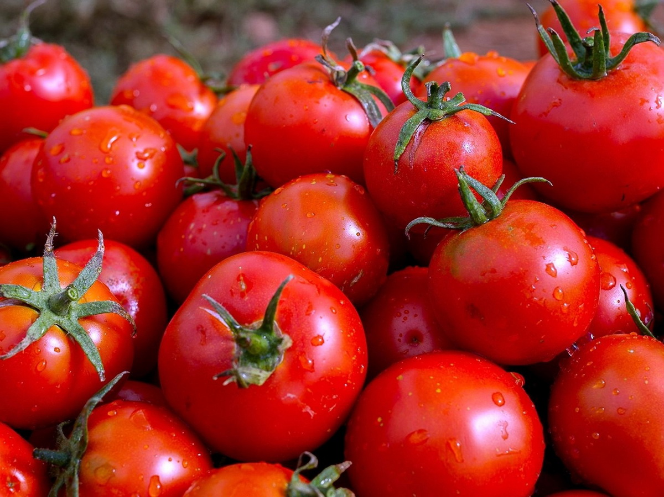
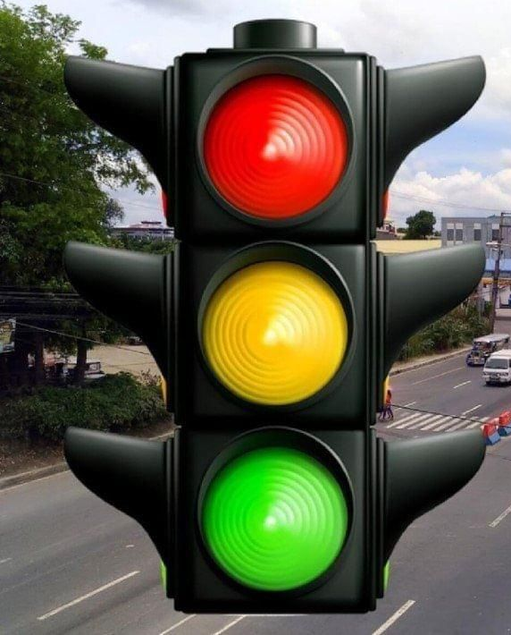
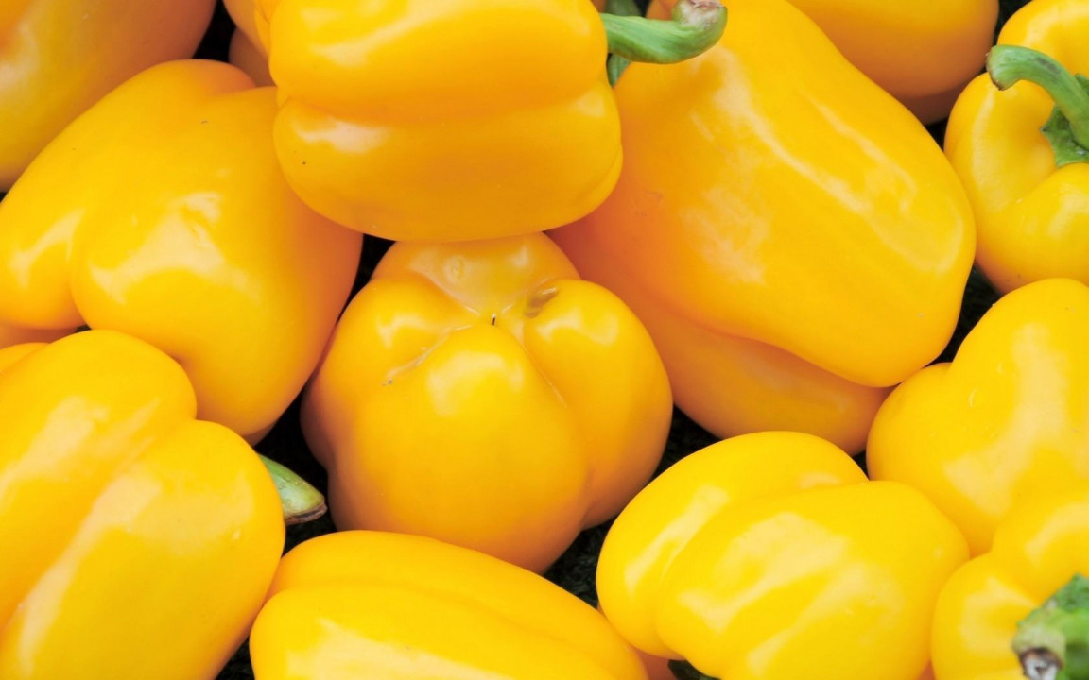
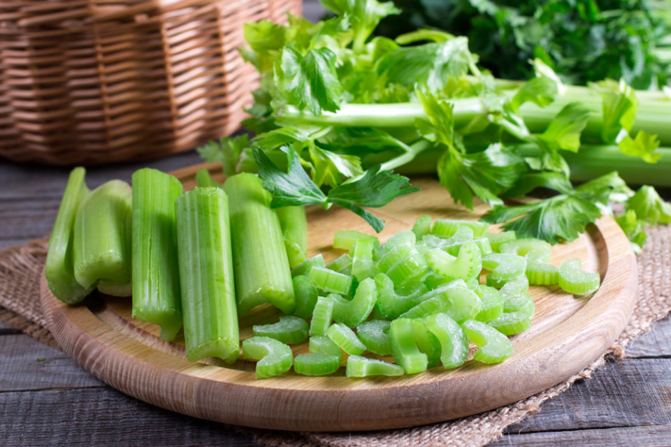
19
Помидоры
Перец
Сельдерей
Ответ: светофор

Slide 46
Вопрос 20

Slide 47
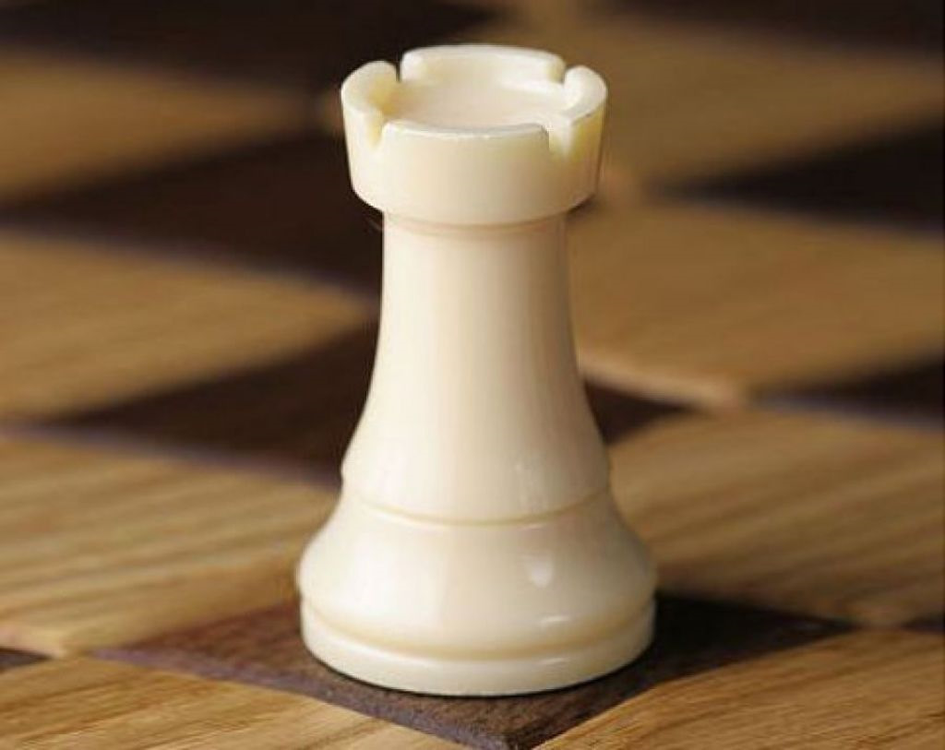
20
Ответ: ладья

Slide 48
Вопрос 21

Slide 49
21
Ответ: 29 февраля

Slide 50
Вопрос 22

Slide 51
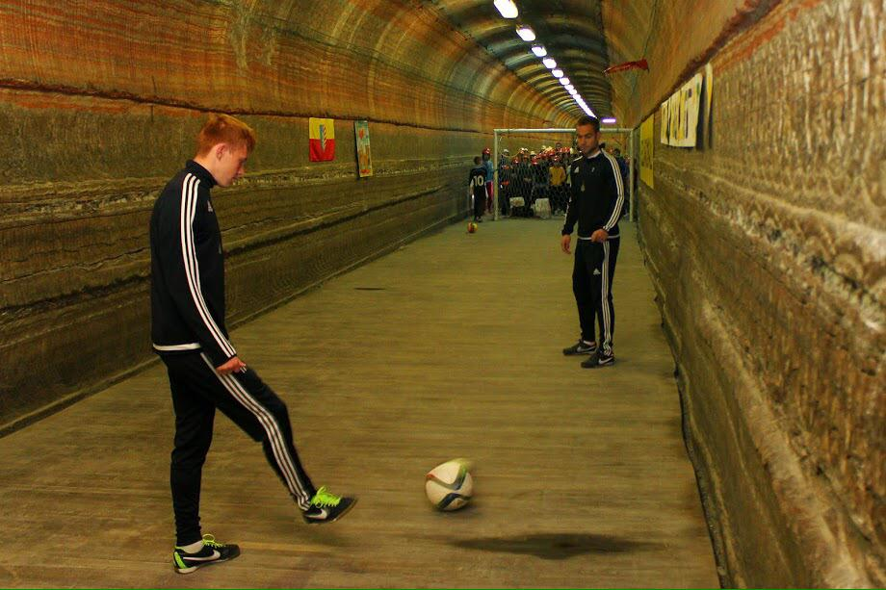
22
Ответ: Шахтёр

Slide 52
Вопрос 23

Slide 53
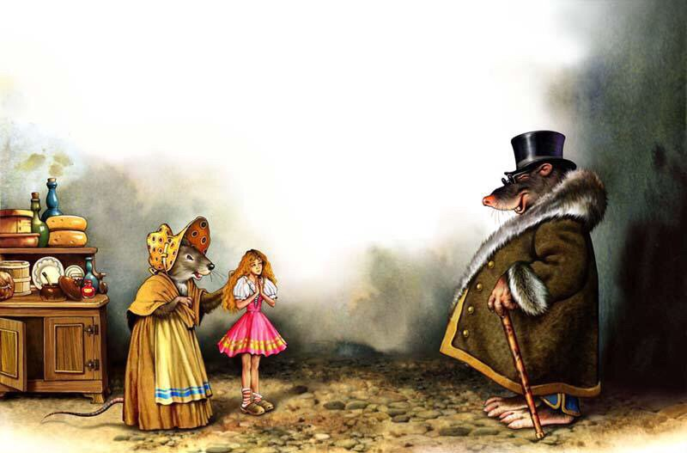
23
Ответ: Дюймовочка

Slide 54
Вопрос 24

Slide 55
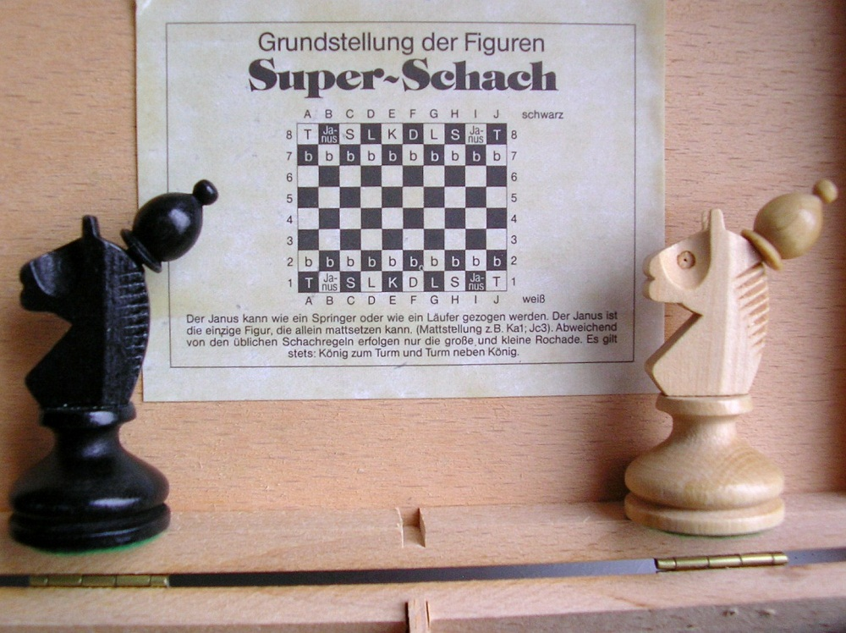
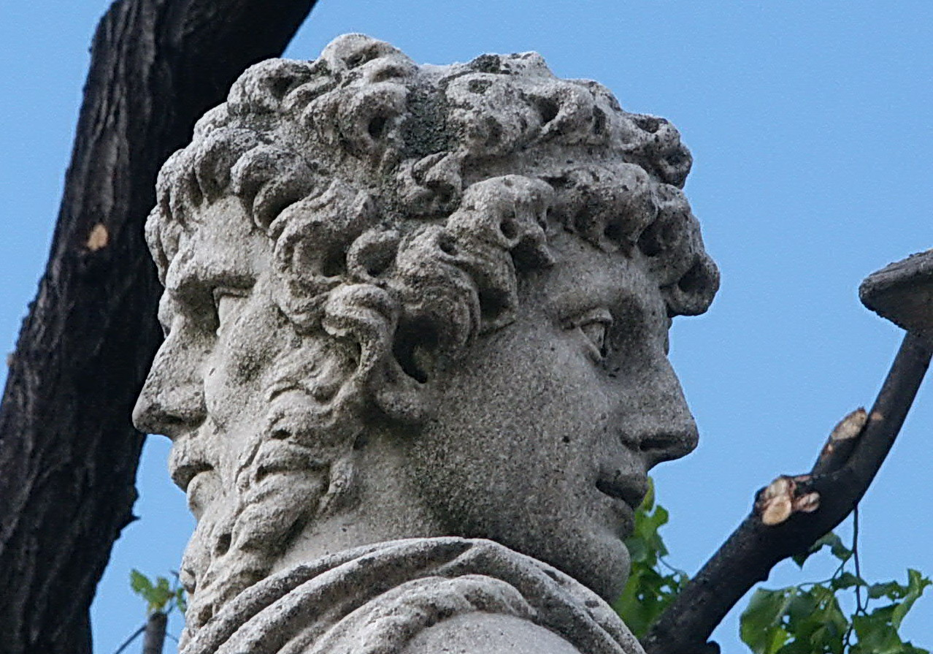
24
Ответ: Янус

Slide 56
Игра окончена
Спасибо за игру!

